Slide 1
إعداد أ.د/ مصطفي الطوخي
الفصل الخامس
مقاييس الالتواء

Slide 2


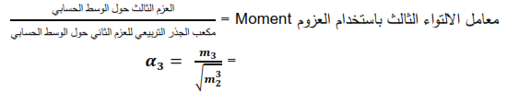

مقاييس الالتواء

Slide 3
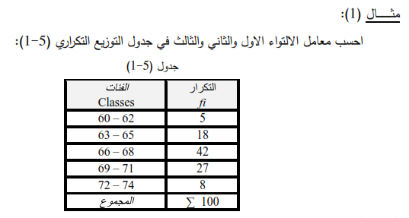
مقاييس الالتواء

Slide 4
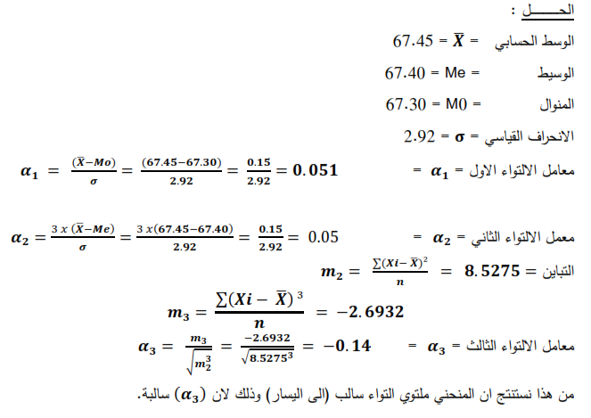
مقاييس الالتواء

Slide 5
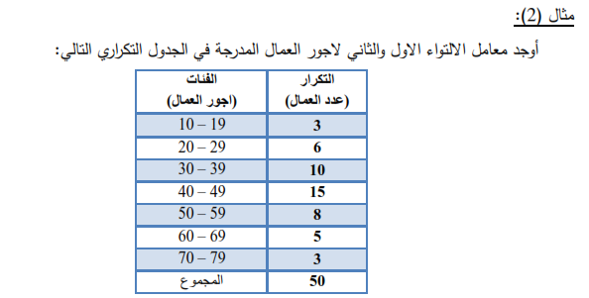
مقاييس الالتواء

Slide 6
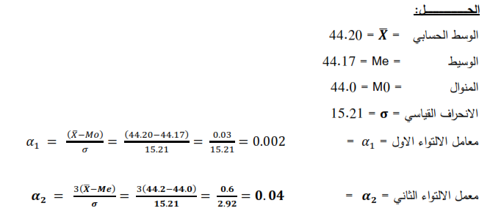
مقاييس الالتواء

Slide 7
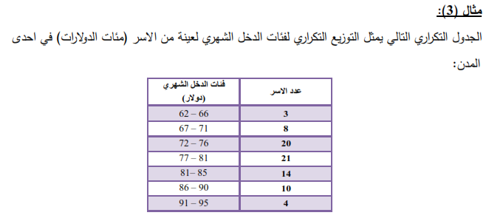
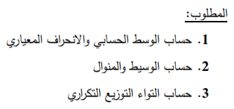
مقاييس الالتواء

Slide 8
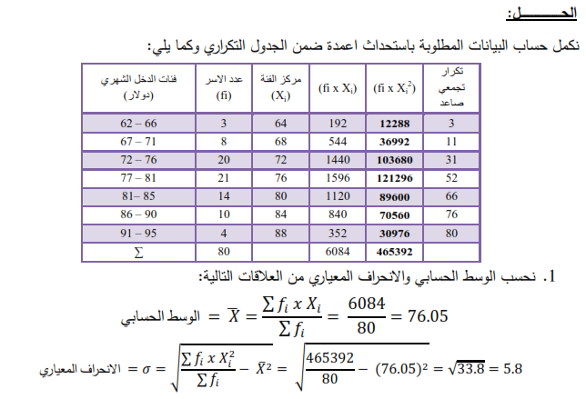
مقاييس الالتواء

Slide 9
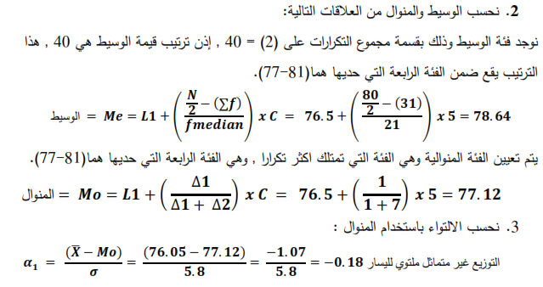
مقاييس الالتواء

